Slide 1


TIẾT 2

Slide 2


KHỞI
ĐỘNG

Slide 3


Du lịch qua màn ảnh nhỏ

Slide 4
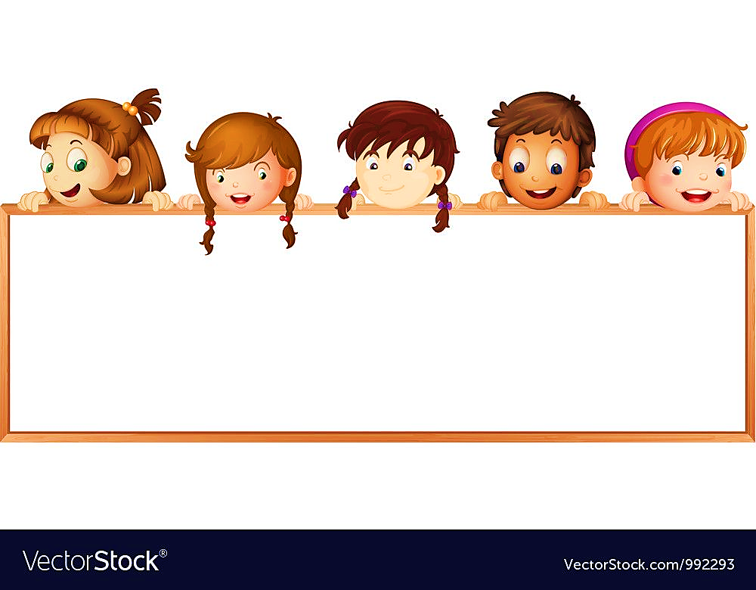




Slide 5

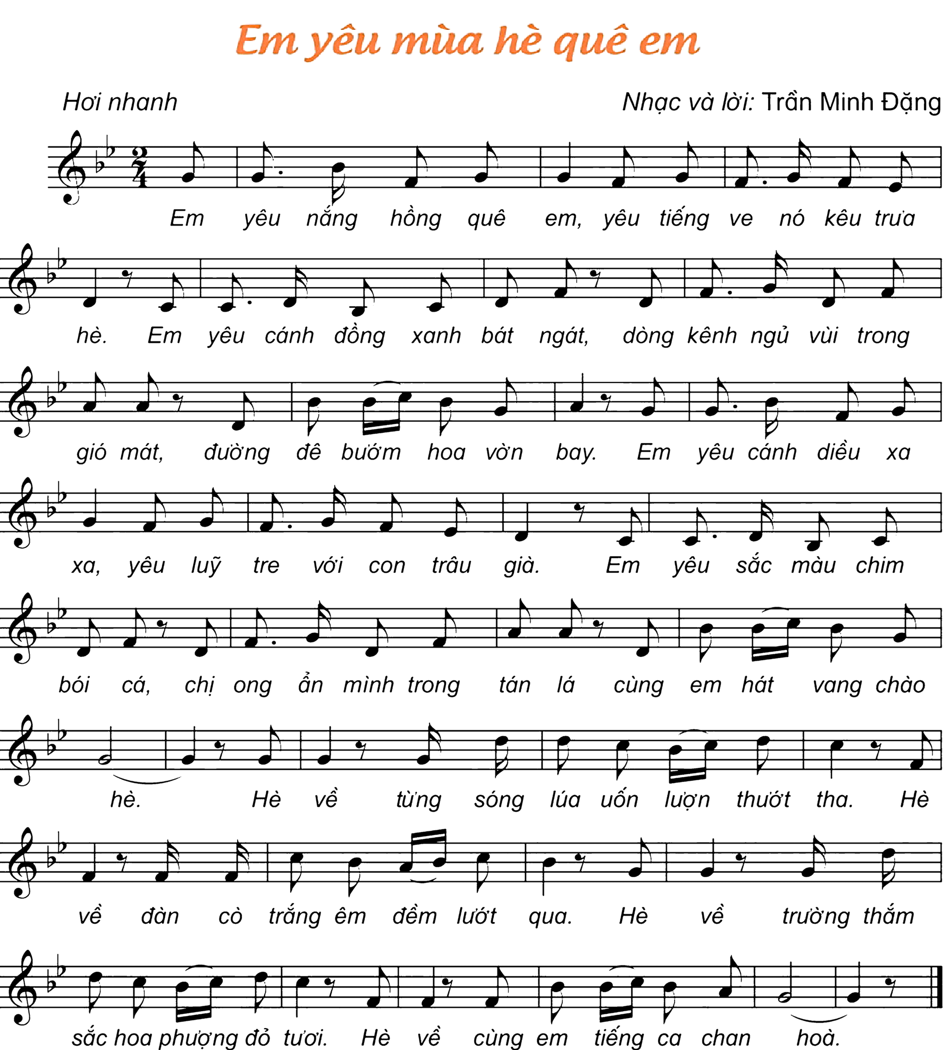

Slide 6

HÁT
THEO NHẠC ĐỆM

Slide 7
HÁT
KẾT HỢP GÕ ĐỆM

Slide 8

HÁT KẾT HỢP
VẬN ĐỘNG CƠ THỂ
THEO Ý THÍCH

Slide 9

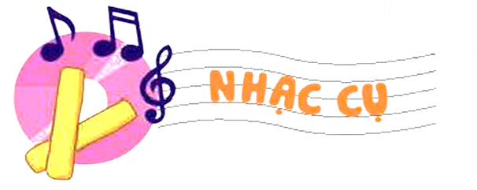

Slide 10



Slide 12




Slide 13

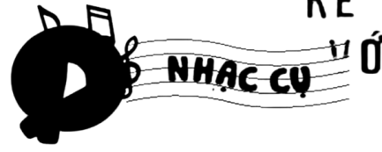
TIẾT 2

